Slide 1
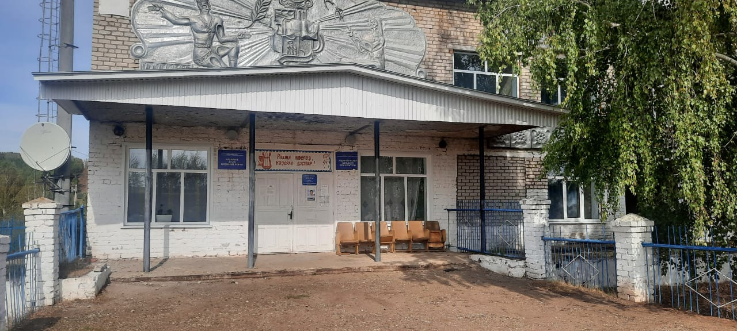
Филиал муниципального бюджетного учреждения «Районный Дом культуры» муниципального района Стерлибашевский район _Айдаралинский сельский дом культуры ___________________________

Slide 2
Айдаралинский сельский дом культуры функционирует на территории Айдаралинского сельского поселения, расположен в селе Айдарали.
Население общей численностью около 600 человек, включая жителей малых деревень:
Артюховка, Родионовка, Ивановка
Здание построено в 1980 году.
Количество посадочных мест 180.
краткая информация о филиале:

Slide 3
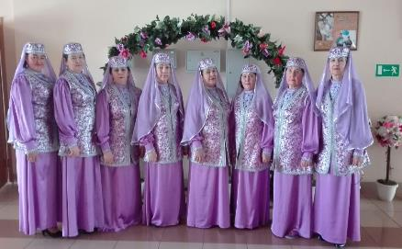
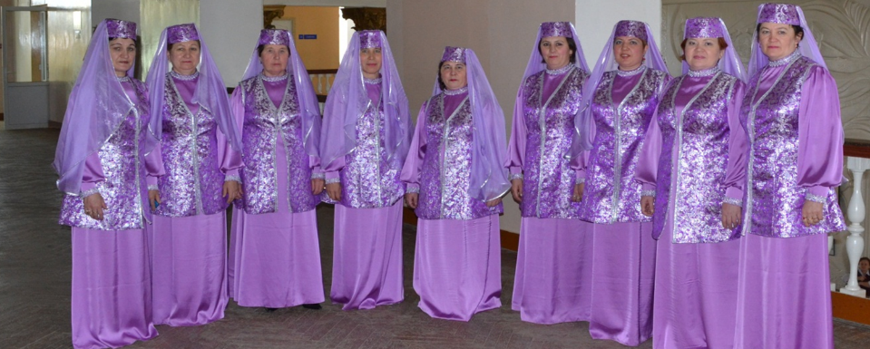
Наши коллективы
Женский народный вокальный ансамбль «Балкыш»

Slide 4
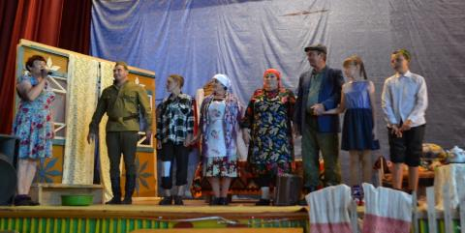
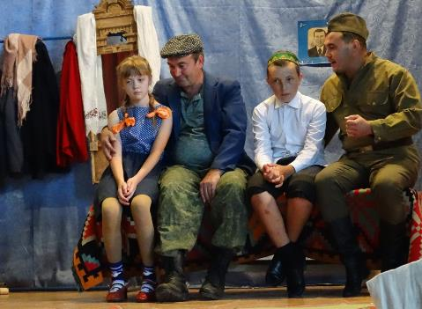
ТЕАТРАЛЬНЫЙ КОЛЛЕКТИВ «ИЛЬХАМ ШИШМЭЛЭРЕ»

Slide 5
Кружок народных инструментов «Ильхам Шишмэлэре»

Slide 6
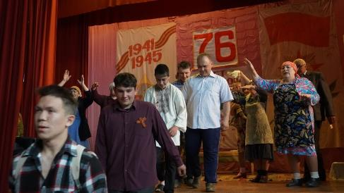
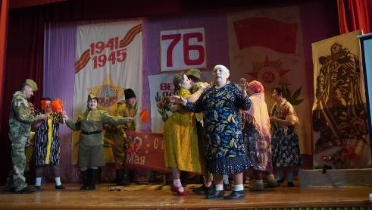
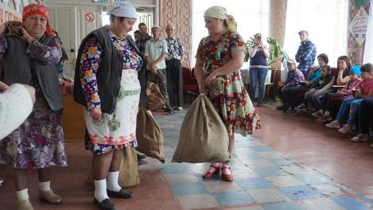
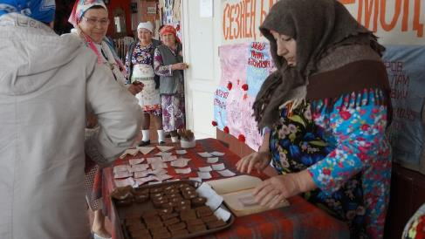
ФОЛЬКЛОРНЫЙ КОЛЛЕКТИВ “ЭХИРЭТЛЭР”

Slide 7
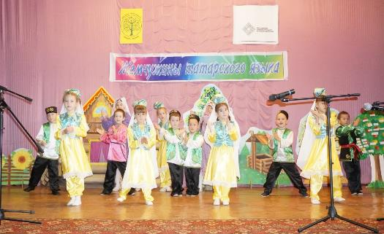
Детский танцевальный кружок «Алтын»

Slide 8
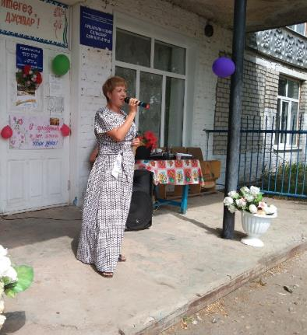
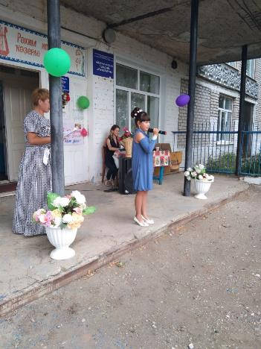
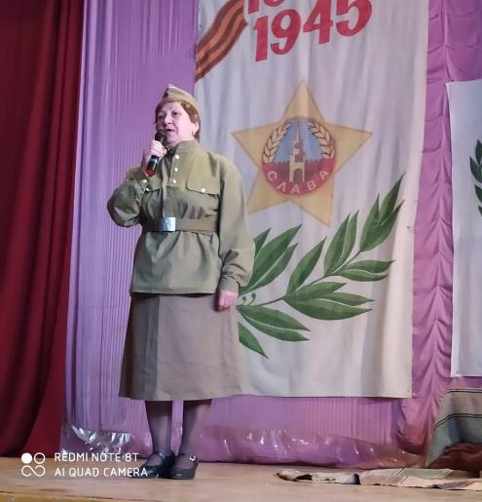
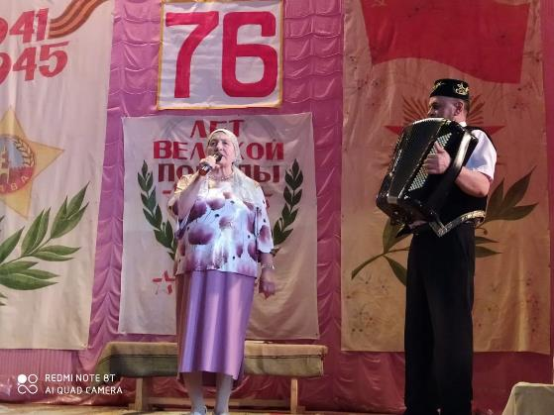
Кружок сольного пения «Сандугачлар»

Slide 9
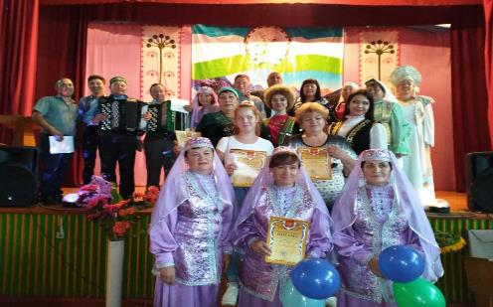
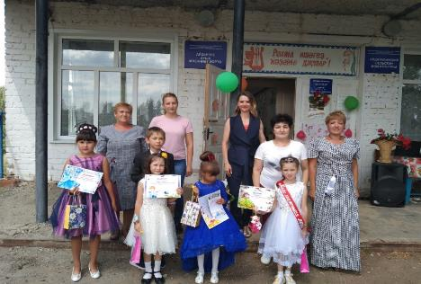
Лучшие мероприятия года
Концерт, посвещенный
100–летию образования
Республики Башкортостан
Фестиваль – конкурс «Мисс маленькая
Леди» .

Slide 10
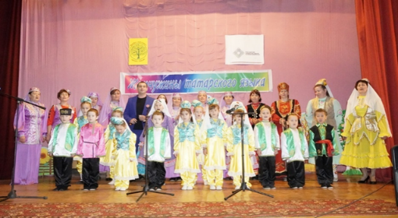
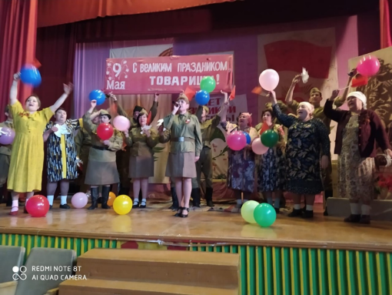
Праздник родословной
«Жемчужины татарского языка»
Фестиваль – концерт «Салют Победы»

Slide 11
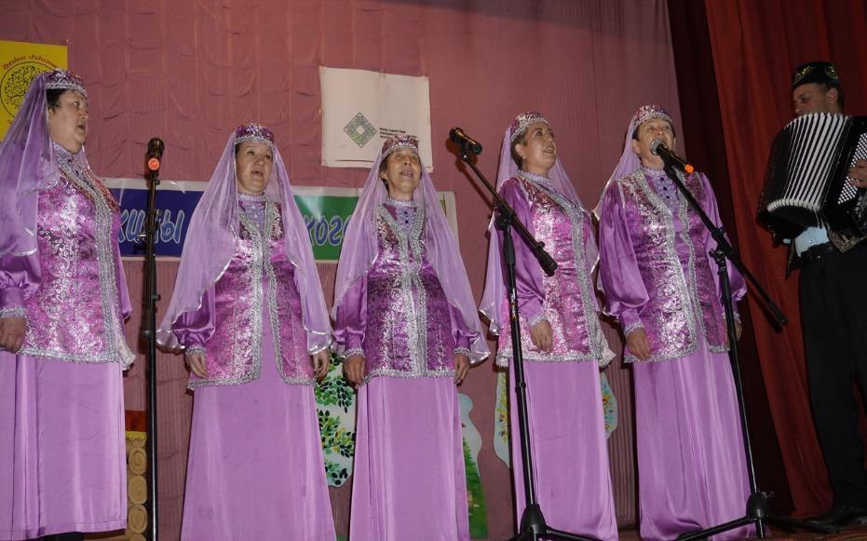
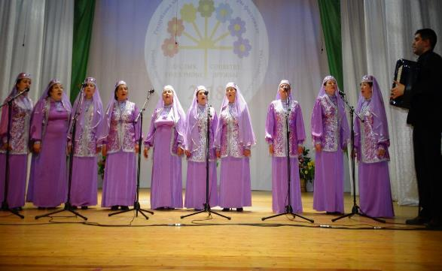
Отчетные мероприятия коллективов

Slide 12
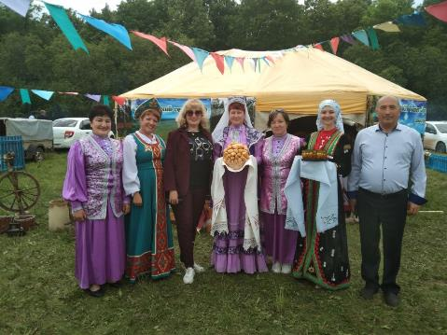
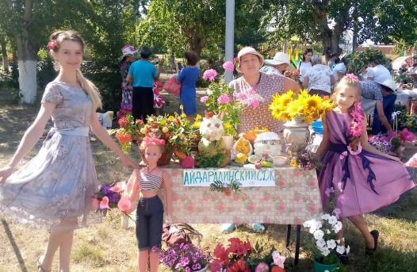
Мероприятия районного статуса
Бауырһак фест
Сабантуй
Фестиваль Цветов

Slide 13
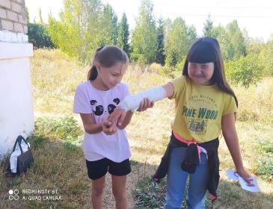
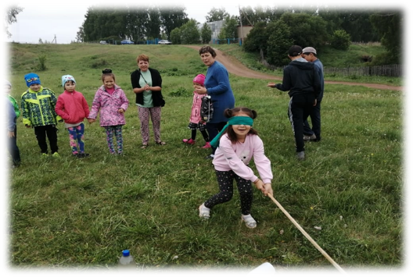
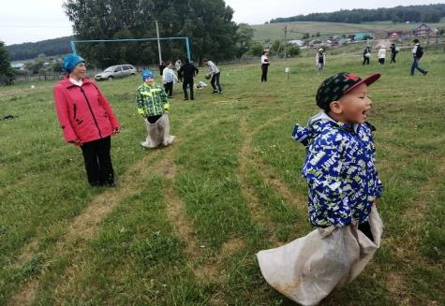
Мероприятия для детей
Квест игра «Тропа безопасности»
В летний период активно работает детская площадка !
Дети с удовольствием посещают
наши летние мероприятия.
Детский Сабантуй

Slide 14
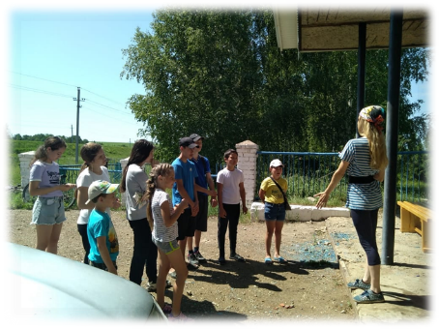
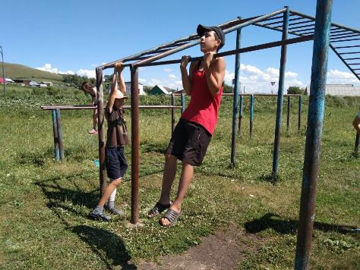
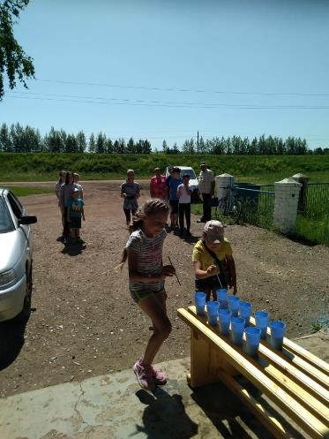
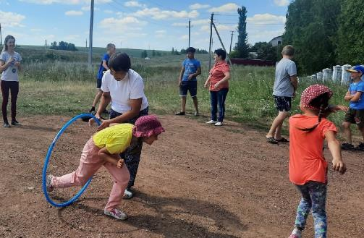
Квест игра «Сокровища пиратов»
Развлекательная программа
«Спорт – здоровье – красота»
Детский Сабантуй
Игровая программа «Веселые старты»

Slide 15
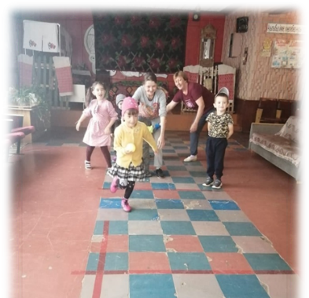
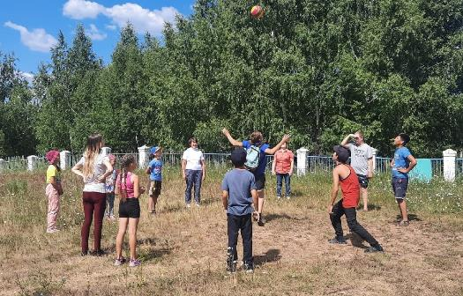
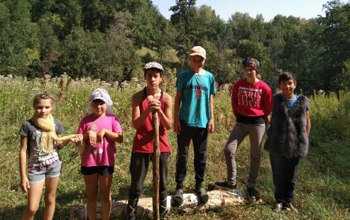
Игровая программа
«Веселые каникулы»
Показ мод
«Это наша нация, это наш костюм».
Игровое познавательное мероприятие
«В гостях у дедушки Корнея».
Игровая программа «Мы за ЗОЖ»

Slide 16
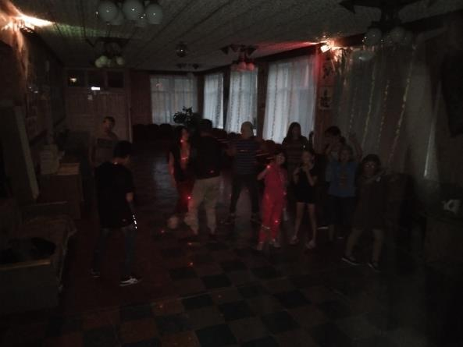
Дискотека – традиционно полюбилась нашим маленьким
и юным друзьям.

Slide 17
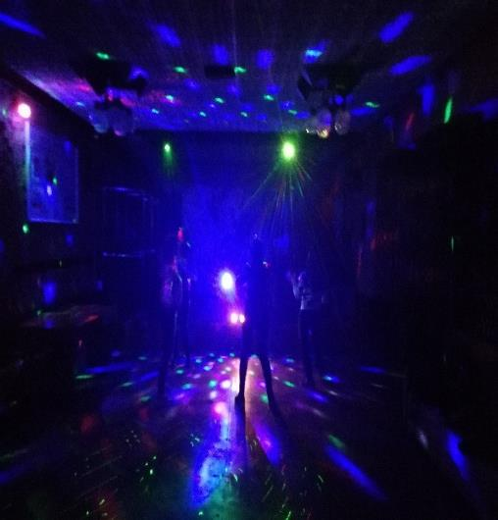
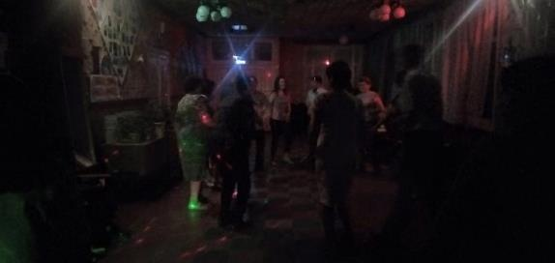
Молодежные мероприятия
2 слайда
В летний период, каждую субботу для
Молодежи проводятся молодежные
дискотеки

Slide 18
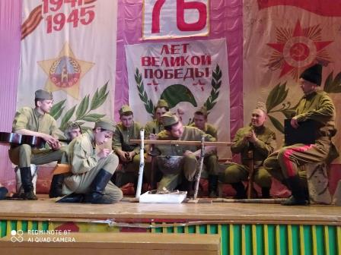
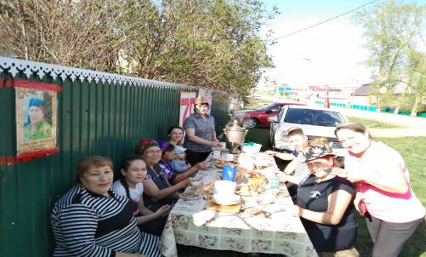
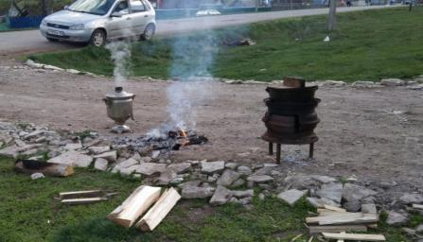
Патриотические мероприятия
Спасибо деду за победу!
76 лет Великой Победы!
В честь Великой Победы проводится
Акция для жителей нашего села
«Солдатская каша»
2 слайда

Slide 19
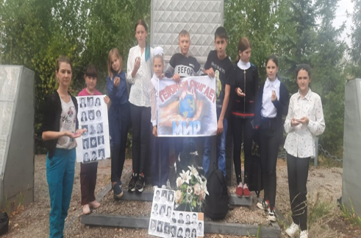
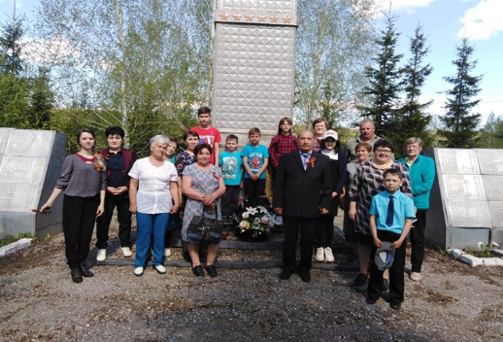
Ежегодно 3 сентября проводится – день
солидарности в борьбе с терроризмом.
Эта дата неразрывно связана
с трагическими событиями,
Произошедшими в Бислане.
С 1 по 3 сентября 2004 года.
Вечная Память и низкий поклон героям великой Отечественной Войны.

Slide 20
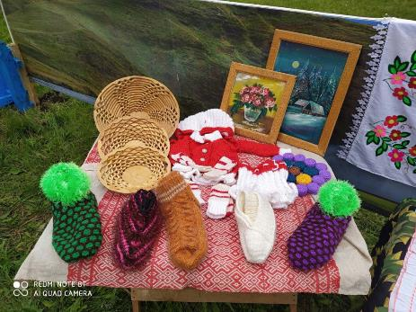
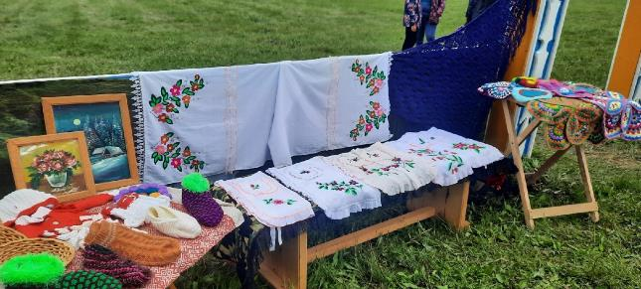
Народное творчество ДПИ
Выставка Наших рукодельниц!
Вязаные тапочки, носочки и т.д.
Вышитые картины, фартуки.

Slide 21
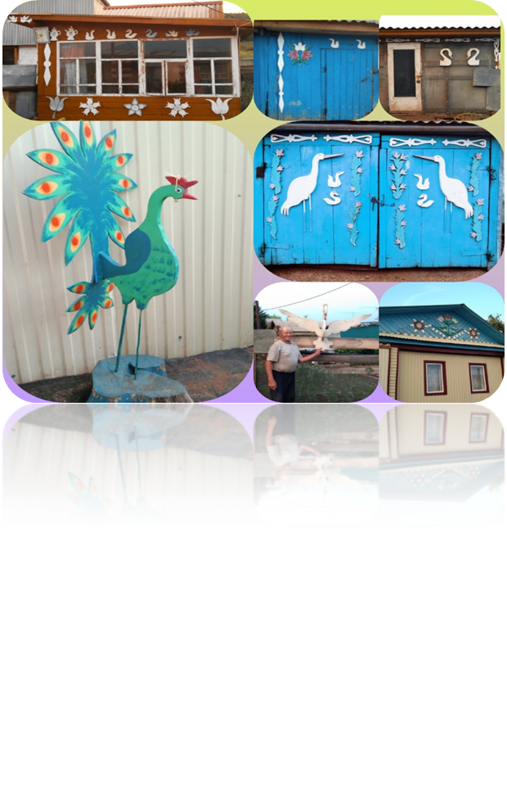
Есть такие люди, которые из обычных вещей могут создать настоящее произведение искусства один из них в нашем селе Лутфуллин Ринат. Куски дерева о н превращает в скульптуры .

Slide 22
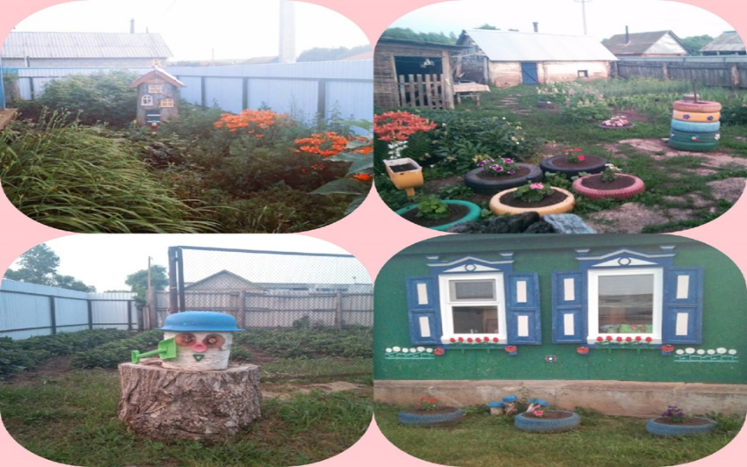
Калимуллина Зульмина Участница в конкурсе «Лучший Цветочный двор»

Slide 23
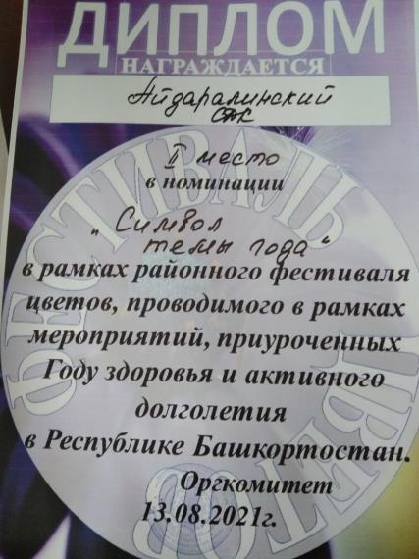
Наши достижения

